Slide 1


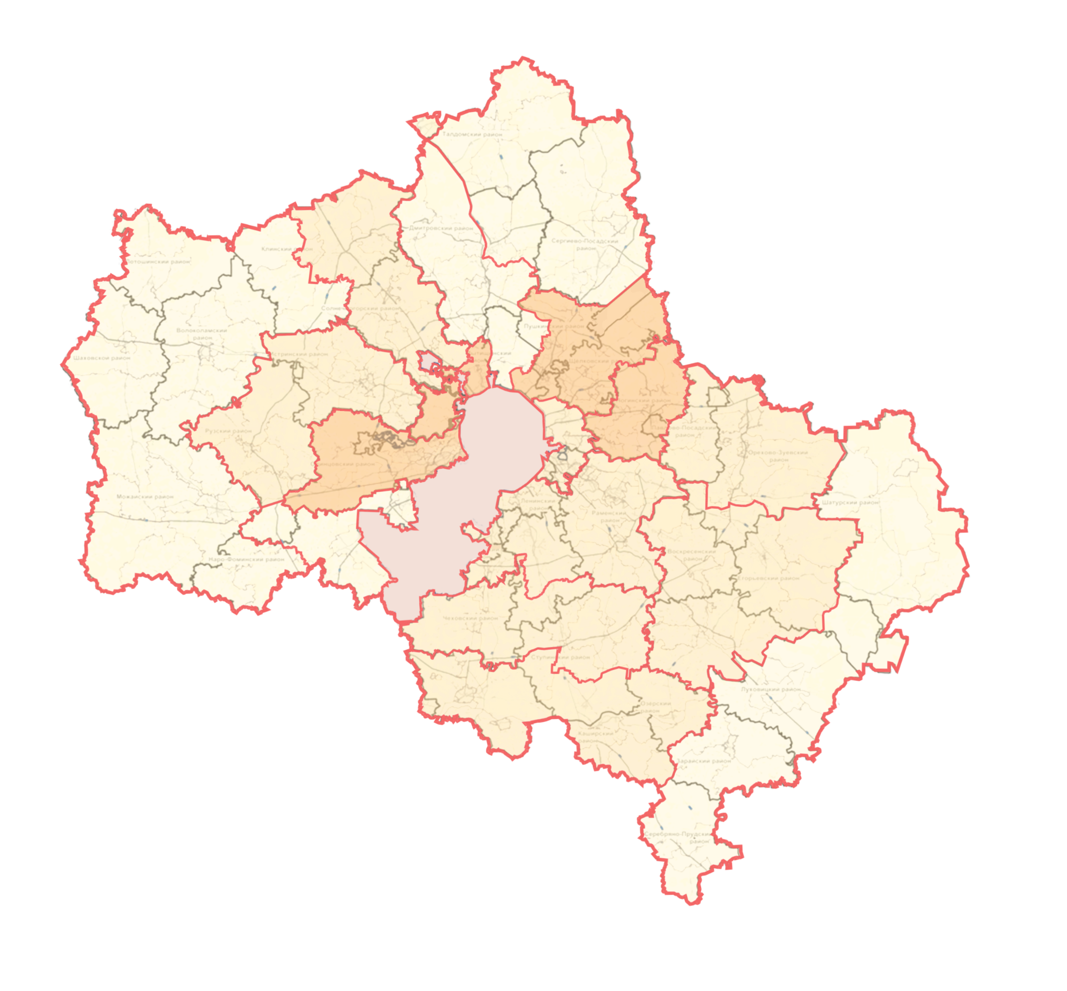
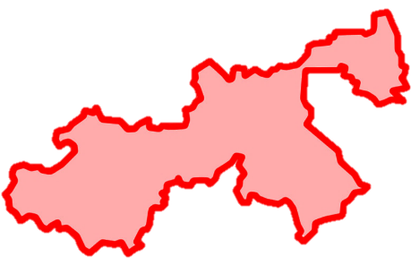

ПРОЕКТ «ВНЕСЕНИЕ ИЗМЕНЕНИЙ В ГЕНЕРАЛЬНЫЙ ПЛАН НАРО-ФОМИНСКОГО ГОРОДСКОГО ОКРУГА МОСКОВСКОЙ ОБЛАСТИ ПРИМЕНИТЕЛЬНО К НАСЕЛЁННОМУ ПУНКТУ С. КАМЕНСКОЕ»
Наро-Фоминский городской округ
Расстояние до МКАД – 25 км
Численность населения – 173,651 тыс. чел.
Территория округа – 154 744 га
Количество населённых пунктов – 206
Ярославская
область
Тверская
область
Талдом
Дубна
Клин
Краснозаводск
с. Каменское
Расстояние до МКАД – 66 км
Постоянное население – 1,607 тыс. чел.
Площадь – 213,22 га
Дмитров
Пересвет
Лотошино
Яхрома
Сергиев Посад
с. Каменское
Хотьково
Шаховская
Волоколамск
Солнечногорск
Красноармейск
Лобня
Пушкино
Истра
Химки
Мытищи
Ногинск
Красногорск
Балашиха
Щелково
Орехово-Зуево
Смоленская
область
Руза
Звенигород
Реутов
Электросталь
Павловский
посад
Лукино-Дулёво
Владимирская
область
Люберцы
Жуковский
Шатура
Можайск
МОСКВА
Видное
Раменское
Верея
Наро-Фоминск
Подольск
Бронницы
Егорьевск
Воскресенск
Наро-Фоминский
городской округ
Чехов
Коломна
Рязановка
Калужская
область
Серпухов
Ступино
Луховицы
Озёры
Рязанская
область
Кашира
Зарайск
Тульская область
Серебряные
пруды
Комитет по архитектуре и градостроительству Московской области
Москва, 2025 год

Slide 2
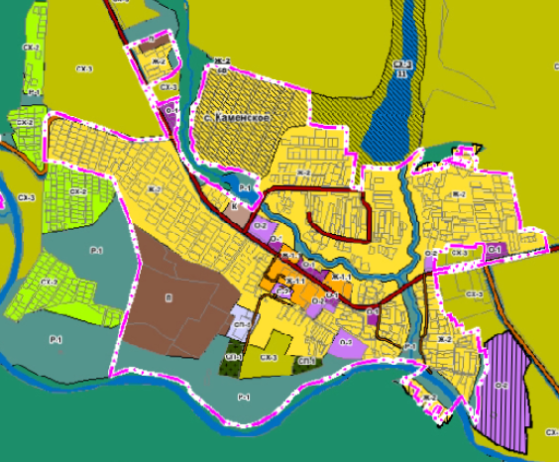
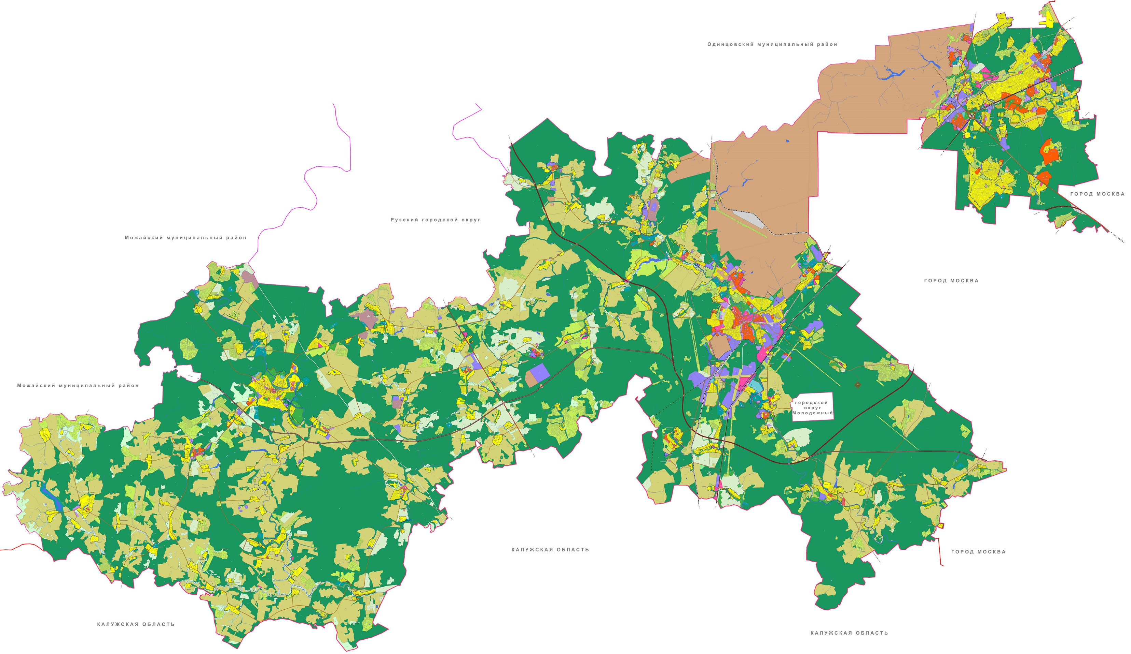
ГЕНЕРАЛЬНЫЙ ПЛАН НАРО-ФОМИНСКОГО ГОРОДСКОГО ОКРУГА МОСКОВСКОЙ ОБЛАСТИ
Генеральный план Наро-Фоминского городского округа Московской области утверждён решением Совета депутатов Наро-Фоминского городского округа Московской области от 24.03.2020 № 4/46.
с. Каменское
Проект «Внесение изменений в генеральный план Наро-Фоминского городского округа Московской области применительно к населенному пункту с. Каменское» подготовлен на основании распоряжения Комитета по архитектуре и градостроительству Московской области от 10.06.2025 №33РВ-599
«О подготовке проекта внесения изменений в генеральный план
Наро-Фоминского городского округа Московской области
применительно к населенному пункту с. Каменское».
г. Апрелевка
г. Наро-Фоминск
г. Верея
Местоположение территории внесения изменений

Slide 3
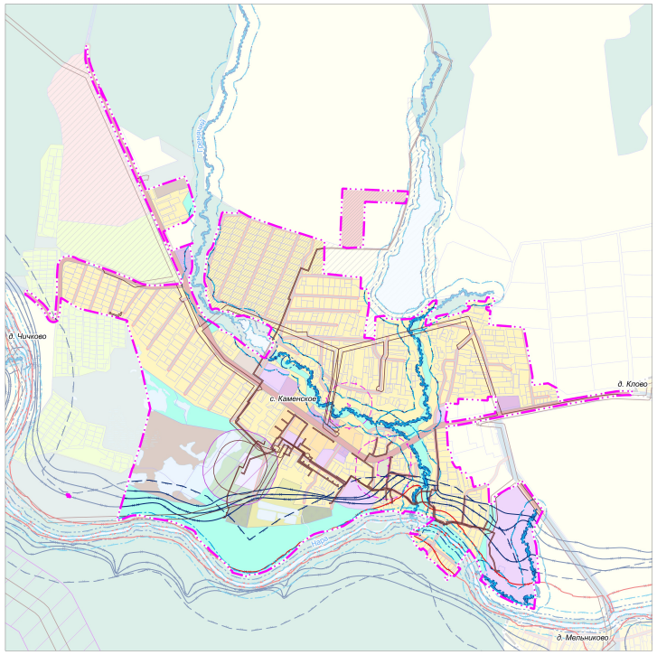
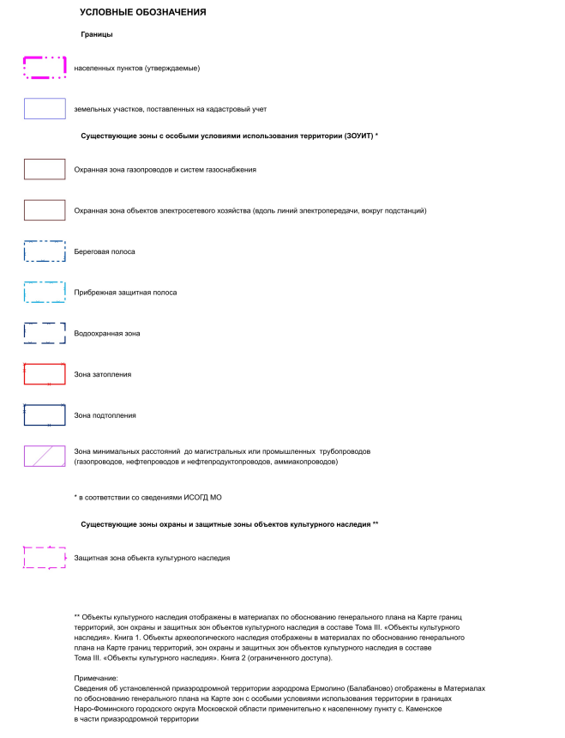
КАРТА ЗОН С ОСОБЫМИ УСЛОВИЯМИ ИСПОЛЬЗОВАНИЯ ТЕРРИТОРИИ

Slide 4
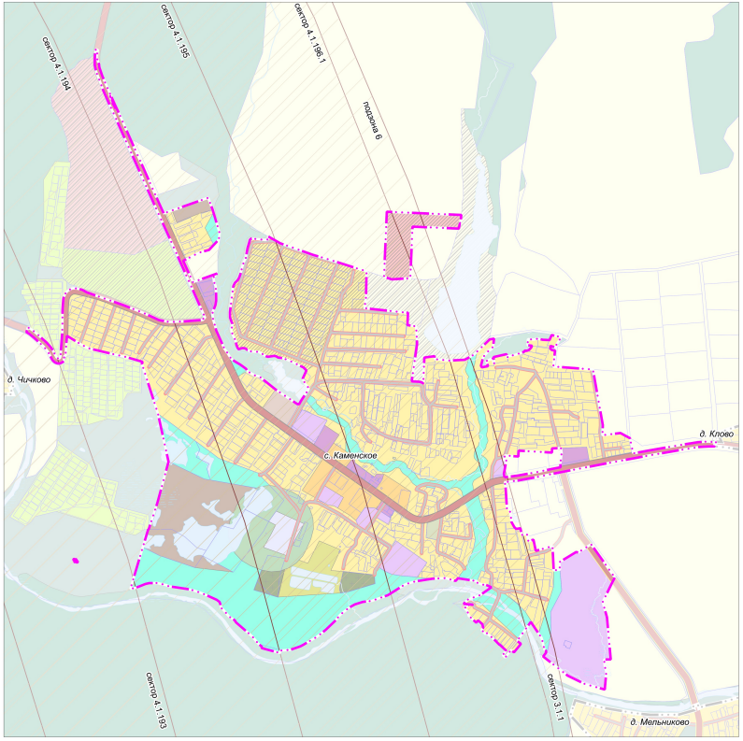
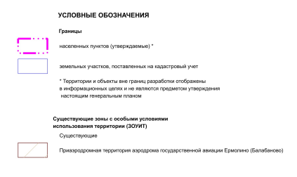
КАРТА ЗОН С ОСОБЫМИ УСЛОВИЯМИ ИСПОЛЬЗОВАНИЯ ТЕРРИТОРИИ
В ЧАСТИ ПРИАЭРОДРОМНОЙ ТЕРРИТОРИИ
Приказом Федеральной службы войск национальной гвардии Российской Федерации от 25.11.2023 № 426 установлена приаэродромная территория аэродрома государственной авиации Ермолино (Балабаново) в составе 1-7 подзон. Населённый пункт с. Каменское частично расположено на приаэродромной территории аэродрома государственной авиации Ермолино (Балабаново).

Slide 5
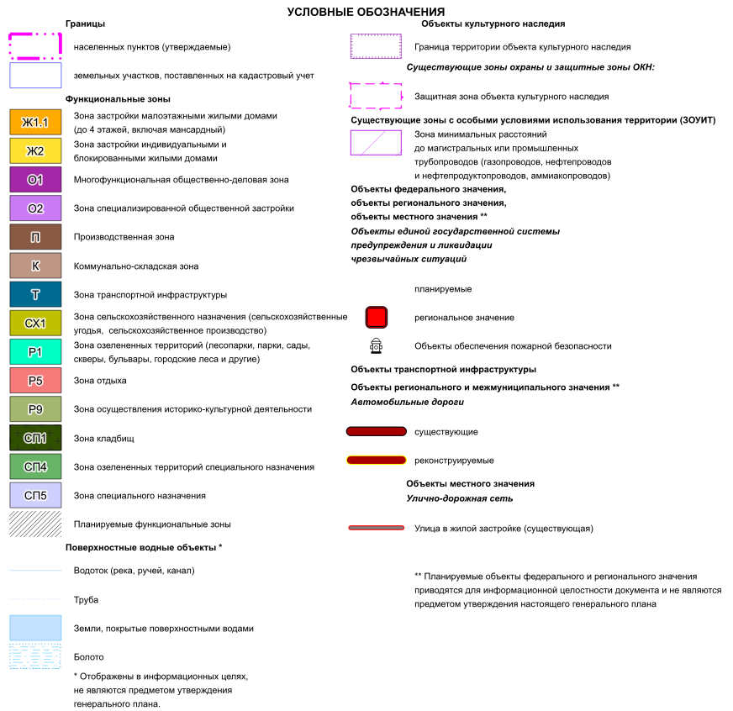
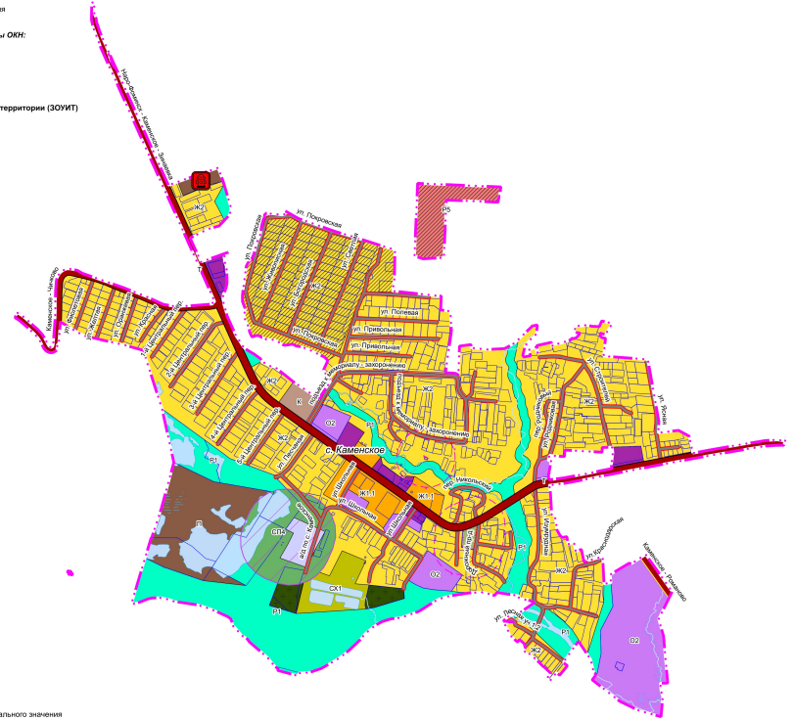



ПЛАНИРУЕМОЕ ЖИЛИЩНОЕ СТРОИТЕЛЬСТВО
Территории планируемого размещения жилой застройки
Местоположение | Территория, га | Планируемый жилищный фонд, тыс.кв.м | Расчетное население, тыс. чел.
с. Каменское | 19,88 | 15,90 | 0,40

Slide 6
МЕСТА ПРИЛОЖЕНИЯ ТРУДА
Количество новых рабочих мест с. Каменское Наро-Фоминского городского округа составит:
• на первую очередь и на расчётный срок – 0,004 тыс. мест

Slide 7
ТЕХНИКО-ЭКОНОМИЧЕСКИЕ ПОКАЗАТЕЛИ
Показатель | Существующее положение | Первая очередь | Расчетный срок
Численность постоянного населения с. Каменское, тыс. чел. | 1,61 | 2,01 | 2,01
Количество рабочих мест, всего, тыс. мест | Нет данных | - | -
Жилищный фонд , всего тыс. кв.м., в том числе: жилищный фонд квартирного типа, тыс. кв.м. - индивидуальное жилищное строительство, тыс. кв.м. / га | 53,4 22,8 30,6 | 69,3 22,8 46,5 | 69,3 22,8 46,5
Жилищный фонд, подлежащий сносу, тыс. кв.м. |  | - | -
Нормативные потребности в объектах местного значения
Наименование | Существующее положение | Первая очередь | Расчётный срок
Дошкольные образовательные организации (мест) | 105 | 131 | 131
Общеобразовательные организации (мест) | 217 | 271 | 271
Спортивные сооружения (плоскостные) (тыс.кв.м) | 1,53 | 1,91 | 1,91
Объекты спорта, включающих раздельно нормируемые спортивные сооружения (спортивные залы) (тыс.кв.м. площади пола) | 0,17 | 0,21 | 0,21
Объекты спорта, включающих раздельно нормируемые спортивные сооружения (бассейны) (кв.м. зеркала воды) | 16 | 20 | 20
Организации дополнительного образования - Детские и юношеские спортивные школы (мест) | 38 | 47 | 47
Объекты культурно-досугового (клубного) типа (мест зрительного зала) | 13 | 16 | 16
Организации дополнительного образования - Детские школы искусств (мест) | 45 | 57 | 57
Кладбища (га) | 0,39 | 0,48 | 0,48

Slide 8
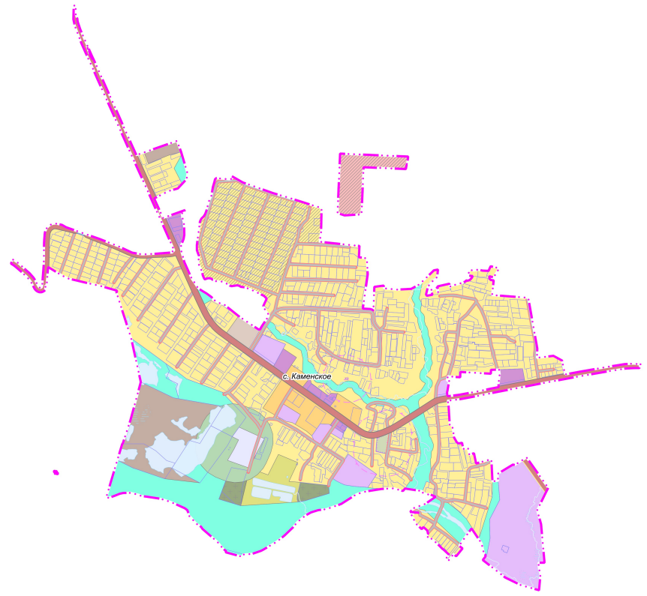
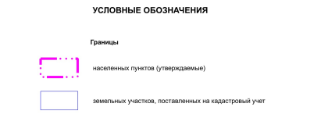
ГРАНИЦЫ НАСЕЛЕННЫХ ПУНКТОВ
ПЕРЕЧЕНЬ ЗЕМЕЛЬНЫХ УЧАСТКОВ, ВКЛЮЧАЕМЫХ В ГРАНИЦУ НАСЕЛЕННОГО ПУНКТА
№ | Кадастровый номер земельного участка | Категория земель | Разрешённое использование | ФЗ | Населённый пункт
1. | 50:26:0130702:2393 | Земли промышленности, энергетики, транспорта, связи, радиовещания, телевидения, информатики, земли для обеспечения космической деятельности, земли обороны, безопасности и земли иного специального назначения | Для рекультивации ранее нарушенных земель | П | с. Каменское
2. | 50:26:0130808:314 | Земли сельскохозяйственного назначения | Для сельскохозяйственного производства | Р5 | с. Каменское
3. | 50:26:0130804:977 | Земли сельскохозяйственного назначения | для ведения личного подсобного хозяйства (полевой) | Ж2 | с. Каменское
4. | 50:26:0130804:978 | Земли сельскохозяйственного назначения | для ведения личного подсобного хозяйства (полевой) | Ж2 | с. Каменское
5. | 50:26:0130702:2958 | Категория не установлена | для ведения личного хозяйства и индивидуальное строительство | Ж2 | с. Каменское
6. | 50:26:0000000:57465 | Категория не установлена | не установлено | Ж2 | с. Каменское

Slide 9
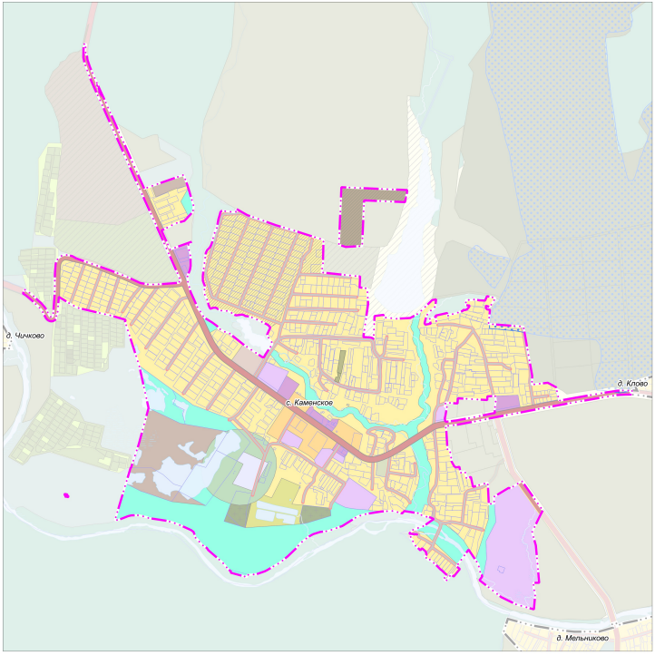
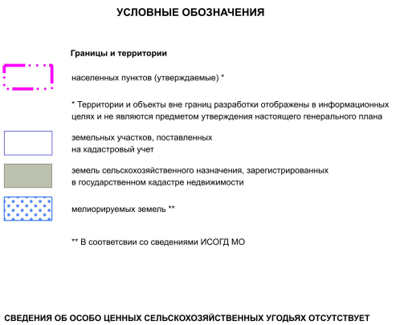
ЗЕМЛИ СЕЛЬСКОХОЗЯЙСТВЕННОГО НАЗНАЧЕНИЯ, В ТОМ ЧИСЛЕ МЕЛИОРИРОВАННЫЕ ЗЕМЛИ
На территории разработки внесения изменений в генеральный план расположены земли сельскохозяйственного назначения общей площадью 4,30 га.
Площадь мелиорированных земель, расположенных в границах населённого пункта с. Каменское составляет 0,41 га. Из них, расположенных на землях сельскохозяйственного назначения 0 га.

Slide 10
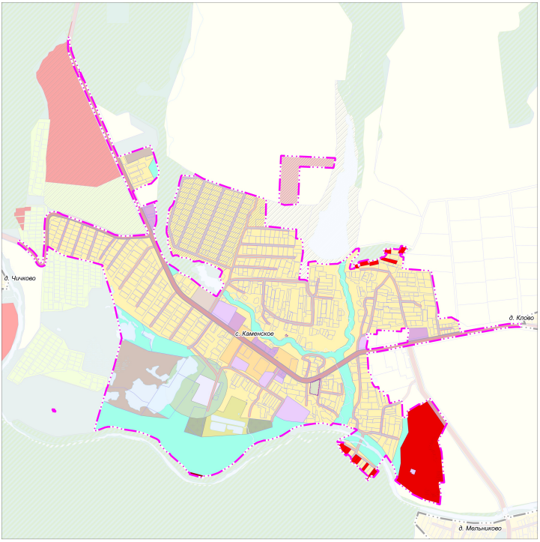
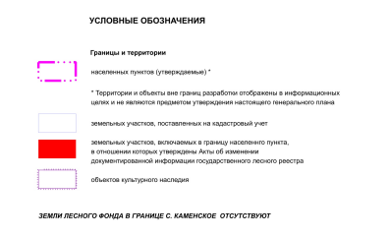
ГРАНИЦЫ ЗЕМЕЛЬ ЛЕСНОГО ФОНДА С ОТОБРАЖЕНИЕМ ГРАНИЦ ЛЕСНИЧЕСТВ И ЛЕСОПАРКОВ
Перечень земельных участков, в отношении которых Комитет лесного хозяйства Московской области утвердил акты об изменении документированной информации государственного лесного реестра
№ | Кадастровый номер | Реквизиты нормативного акта
 |  | Дата | Номер
1. | 50:26:0121010:4 | 22.11.2022 | 16052/2/10-07/2022/ЛА
2. | 50:26:0130804:82 | 09.12.2019 | 195/2/11-10/2019ЛА
3. | 50:26:0121010:8 | 24.10.2022 | 10875/2/10-07/2022/ЛА
4. | 50:26:0130702:232 | 03.02.2022 | 018/2/10-07/2022/УР
5. | 50:26:0121010:5 | 20.10.2022 | 10089/2/10-07/2022/ЛА
6. | 50:26:0121010:2 | 10.10.2022 | 5756/2/10-07/2022/ЛА
7. | 50:26:0130804:64 | 02.08.2023 | 51356/2/10-10/2023/ЛА
8. | 50:26:0121010:3 | 03.08.2023 | 51475/2/10-10/2023/ЛА
9. | 50:26:0130702:859 | 02.08.2023 | 51094/2/10-10/2023/ЛА
10. | 50:26:0130804:206 | 08.08.2023 | 52282/2/10-10/2023/ЛА
11. | 50:26:0130702:355 | 09.08.2023 | 52574/2/10-10/2023/ЛА
12. | 50:26:0130708:8 | 10.08.2023 | 52619/2/10-10/2023/ЛА
13. | 50:26:0130804:71 | 16.08.2023 | 53561/2/10-10/2023/ЛА
14. | 50:26:0121010:7 | 22.08.2023 | 54460/2/10-07/2023/ЛА
15. | 50:26:0130804:124 | 07.09.2023 | 56792/2/10-10/2023/ЛА
16. | 50:26:0000000:51634 | 05.09.2023 | 56578/2/10-10/2023/ЛА

Slide 11
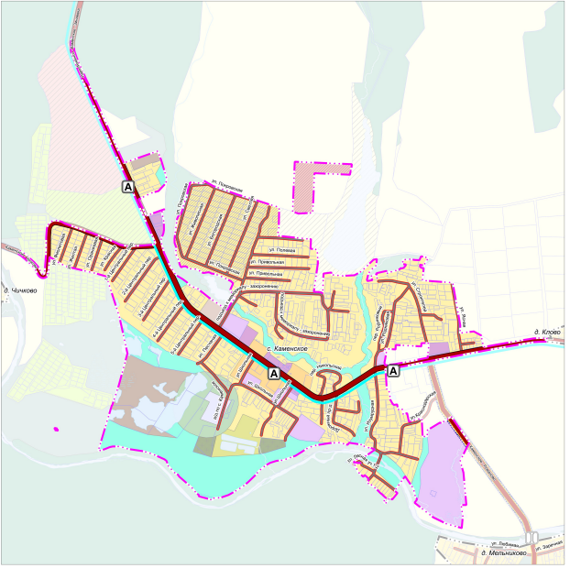
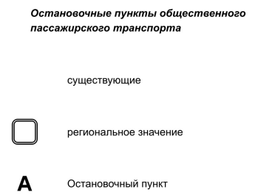
ТРАНСПОРТНАЯ ИНФРАСТРУКТУРА
Мероприятия по развитию транспортной инфраструктуры учитывают:
Схему территориального планирования РФ в области федерального транспорта (железнодорожного, воздушного, морского, внутреннего водного транспорта) и автомобильных дорог федерального значения, утверждённую распоряжение Правительства РФ от 19.03.2013 № 384-р
Постановление Правительства МО от 25.03.2016 № 230/8 об утверждении СТП ТО МО
Государственной программе МО "Развитие и функционирование дорожно-транспортного комплекса» на 2023-2029 годы, утв. постановлением Правительства МО от 04.10.2022 N 1069/35
РАСЧЕТ НОРМАТИВНОЙ ПОТРЕБНОСТИ
Гаражи и стоянки для постоянного хранения личного автомобильного транспорта
Наименование муниципального образования | Количество индивидуальных легковых автомобилей жителей многоквартирной застройки, ед. |  |  | Необходимое количество машино-мест для постоянного хранения с учетом существующих при 90% обеспеченности машино-местами (РНГП МО)
 | Существующее положение | Первая очередь | Расчётный срок | Существующее положение | Первая очередь | Расчётный срок
с. Каменское | 345 | 345 | 345 | 311 | 311 | 311
Объектов технического сервиса автотранспортных средств
Наименование | Количество индивидуальных легковых автомобилей, ед. |  |  | Потребность постов для объектов обслуживания автомобильного транспорта, шт. (из расчёта 1 пост на 200 легковых автомобилей)
 | Существующее положение | Первая очередь | Расчётный срок | Существующее положение | Первая очередь | Расчётный срок
с. Каменское | 573 | 715 | 715 | 2 | 2 | 2
Расчет потребности в организации велодорожек не требуется
В настоящее время транспортное обслуживание населенного пункта с. Каменское осуществляется от автомобильных дорог регионального значения: Наро-Фоминск - Каменское – Зинаевка и Каменское – Чичково, Каменское - Романово
Протяженность автомобильных дорог общего пользования, обеспечивающих внешние и внутри муниципальные связи городского округа, составляет 4,936 км: - регионального значения– 4,936 км.
Улично-дорожная сеть (улицы, проезды, переулки, тупики) обеспечивает транспортную связь территорий населенного пункта.
Протяженность автомобильных дорог общего пользования, обслуживающих территории населенных пунктов составляет – 13,90 км, в том числе:
Местного значения – 13,90 км.

Slide 12
ФУНКЦИОНАЛЬНО-ПЛАНИРОВОЧНЫЙ БАЛАНС ТЕРРИТОРИИ *
Поз. | Показатели | Существующее положение |  | Расчётный срок
 |  | га | % | га | %
Общая площадь территории разработки внесения изменений в генеральный план |  | 232,30 | 100 | 232,30 | 100
1 | Зона застройки малоэтажными жилыми домами (до 4 этажей, включая мансардный) (Ж-1.1) | 4,84 | 2,08 | 4,84 | 2,08
2 | Зона застройки индивидуальными и блокированными жилыми домами (Ж-2) | 115,00 | 49,51 | 134,88 | 58,08
3 | Многофункциональная общественно-деловая зона (О-1) | 3,21 | 1,38 | 3,21 | 1,38
4 | Зона специализированной общественной застройки (О-2) | 15,27 | 6,57 | 15,27 | 6,57
5 | Производственная зона (П) | 11,63 | 5,01 | 11,63 | 5
6 | Коммунально-складская зона (К) | 1,16 | 0,5 | 1,16 | 0,5
7 | Зона транспортной инфраструктуры (Т) | 9,22 | 3,97 | 9,22 | 3,97
8 | Зона озелененных территорий (лесопарки, парки, сады, скверы, бульвары, городские леса и другие) (Р-1) | 32,58 | 14,02 | 32,58 | 14,03
9 | Зона отдыха (Р-5) | 0 | 0 | 4,00 | 1,72
10 | Зона осуществления историко-культурной деятельности(Р9) | 0,40 | 0,17 | 0,40 | 0,17
11 | Зона сельскохозяйственных угодий (СХ-1) | 3,81 | 1,64 | 3,81 | 1,64
12 | Зона кладбищ (СП-1) | 1,80 | 0,78 | 1,8 | 0,77
13 | Зона озелененных территорий специального назначения (СП-4) | 7,84 | 3,38 | 7,84 | 3,38
14 | Зона специального назначения (СП-5) | 1,66 | 0,71 | 1,66 | 0,71
15 | Иные не застроенные территории, пустыри | 23,83 | 10,28 | 0 | 0
* Функционально-планировочный баланс территории является прогнозной оценкой и приводится в информационно-справочных целях.

Slide 13
ИНЖЕНЕРНАЯ ИНФРАСТРУКТУРА
  Планируемые показатели обеспеченности жителей основными видами инженерного обеспечения
№ п/п | Назначение/вид застройки | Основные характеристики | Очередность реализации
1 | Водоснабжение, тыс. куб.м/сутки
1.1 | Хозяйственно-питьевые нужды (с учетом нужд существующего населения, восстановления противопожарного запаса воды, неучтенных расходов), в том числе - прирост: | 0,6 | Первая очередь
 |  | 0,6 | Расчетный срок
1.1.1 | - индивидуальная жилая застройка | 0,088 | Первая очередь
1.1.2 | - объекты отдыха | 0,001 | Первая очередь
2 | Водоотведение, тыс. куб.м/сутки
2.1 | Хозяйственно-бытовые нужды (с учетом нужд существующего населения, неучтенных расходов), в том числе - прирост: | 0,5 | Первая очередь
 |  | 0,5 | Расчетный срок
2.1.1 | - индивидуальная жилая застройка | 0,088 | Первая очередь
2.1.2 | - объекты отдыха | 0,001 | Первая очередь
3 | Теплоснабжение, Гкал/час
3.1 | Индивидуальная жилая застройка | 1,83 | Первая очередь
3.2 | Объекты отдыха | 0,33 | Первая очередь
4 | Газоснабжение, тыс. куб. м/год
4.1 | Хозяйственно-бытовые нужды | 39,4 | Первая очередь
4.2 | Местное отопление и горячее водоснабжение индивидуальной жилой застройки | 762,5 | Первая очередь
4.3 | Объекты рекреационного, социально-культурного и коммунально-бытового назначения | 137,5 | Первая очередь
5 | Электроснабжение, МВт
5.1 | индивидуальная жилая застройка | 0,22 | Первая очередь
5.2 | объекты отдыха | 0,03 | Первая очередь
6 | Организация поверхностного стока, тыс. куб. м/год
6.1 | индивидуальная жилая застройка | 35,39 | Первая очередь
6.2 | объекты отдыха | 14,24 | Первая очередь

